Slide 1
Bike_Data_Mappe
Datei erstellt am: 03.03.23 16:37:26 MEZ

Slide 2
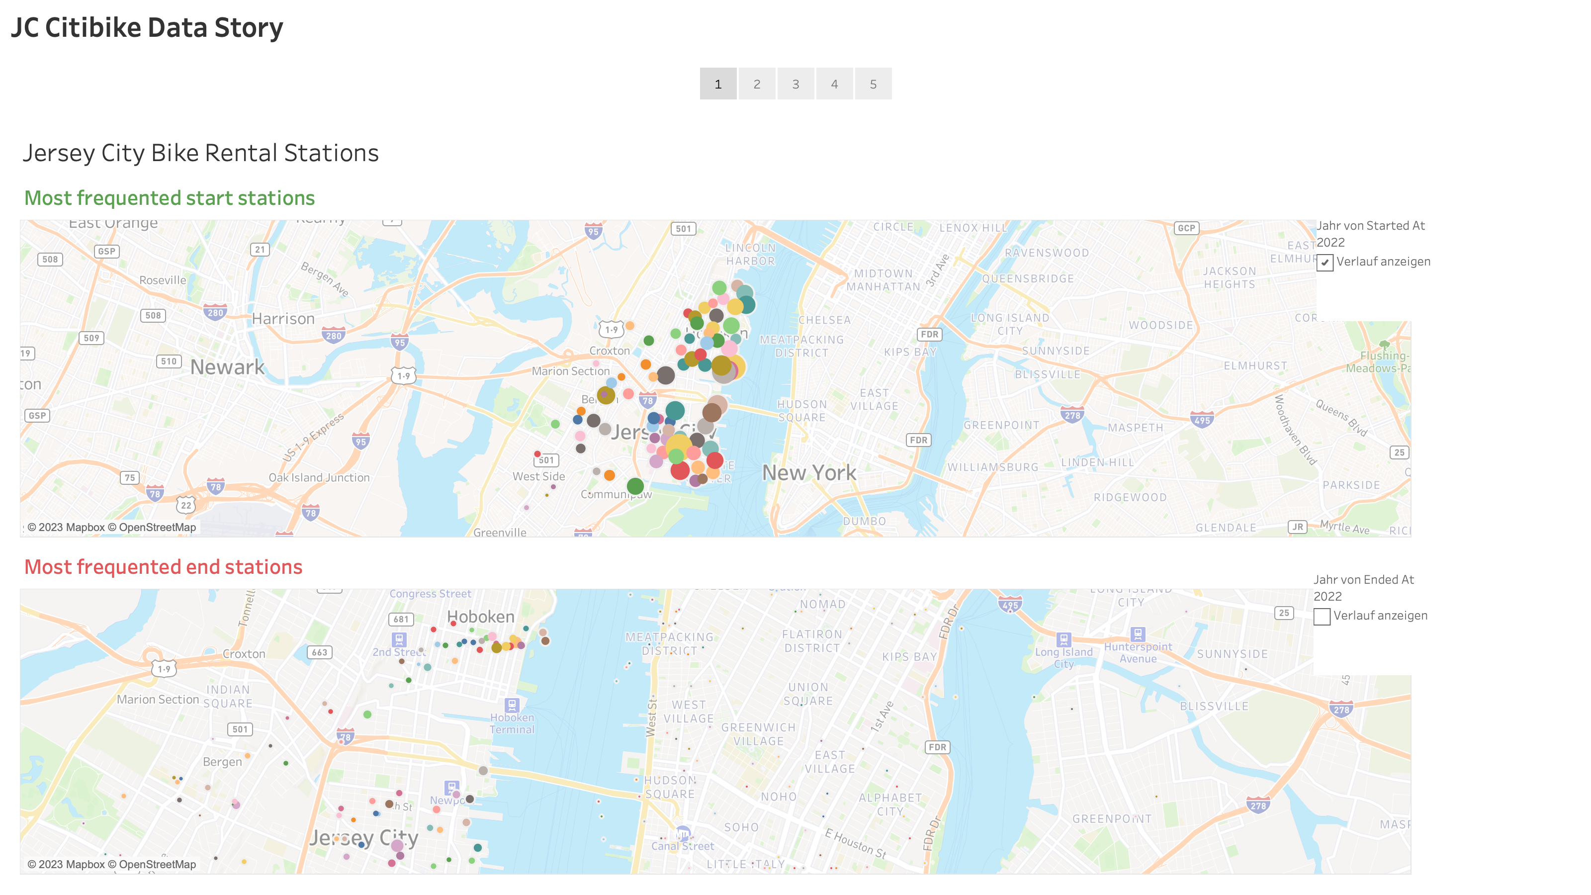

Slide 3
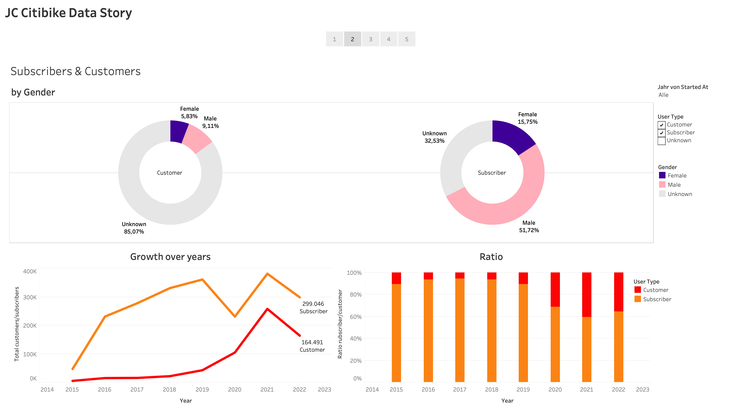

Slide 4
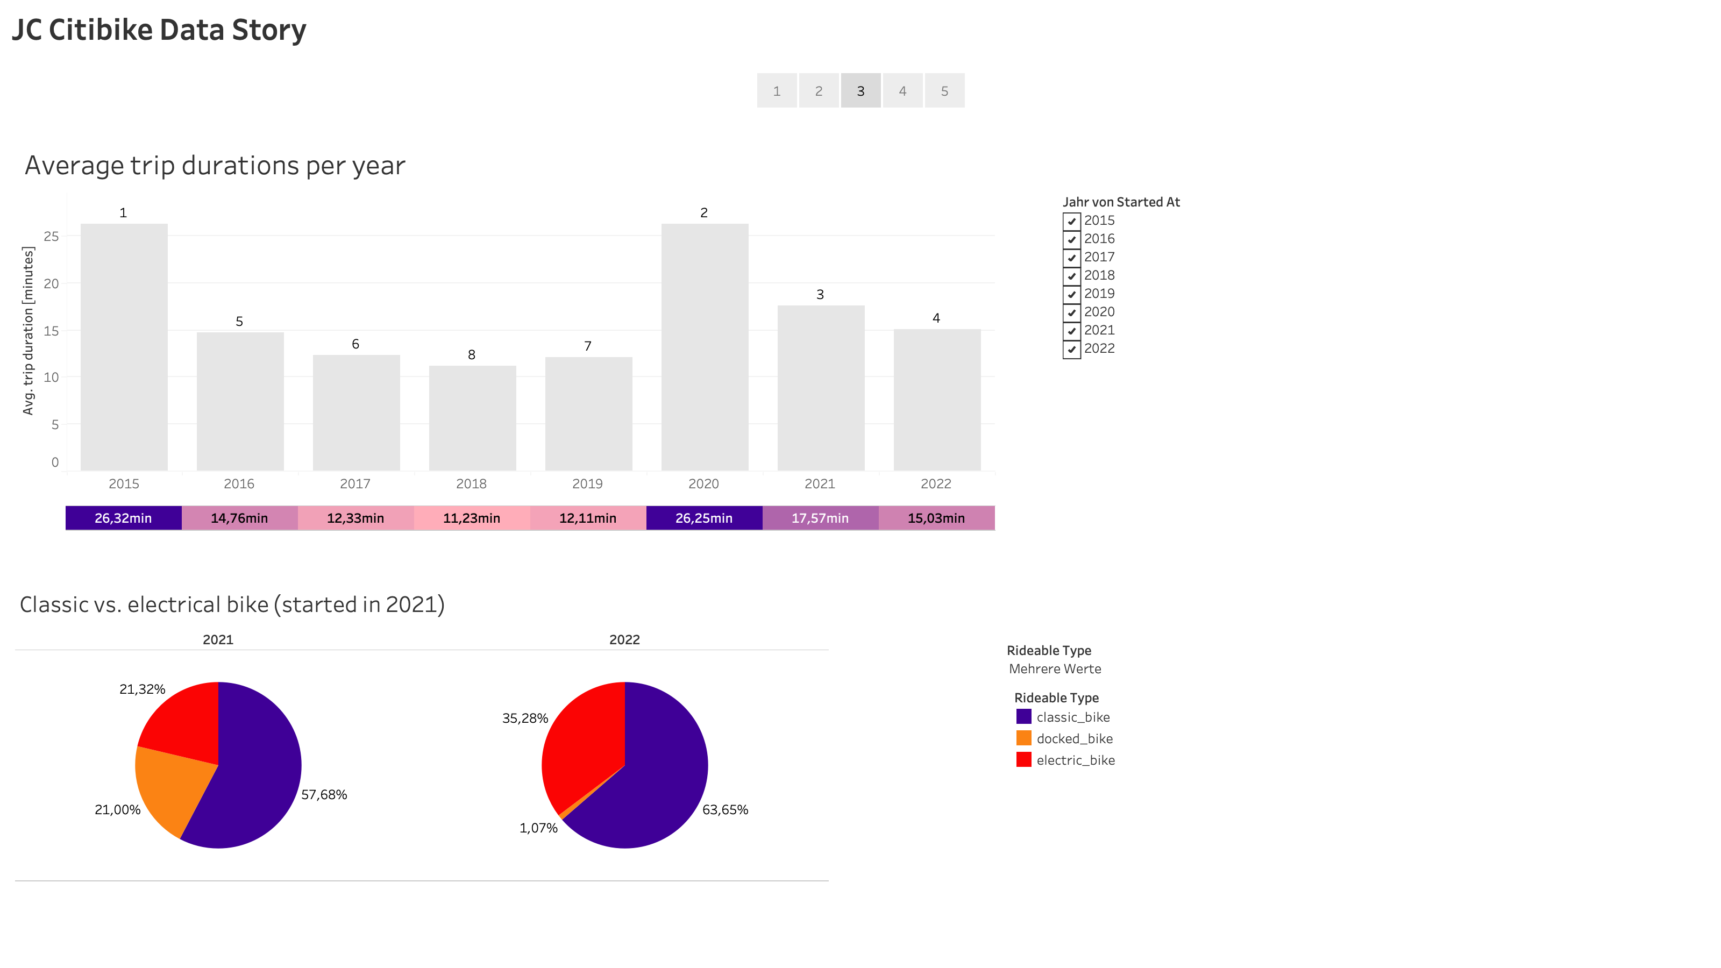

Slide 5
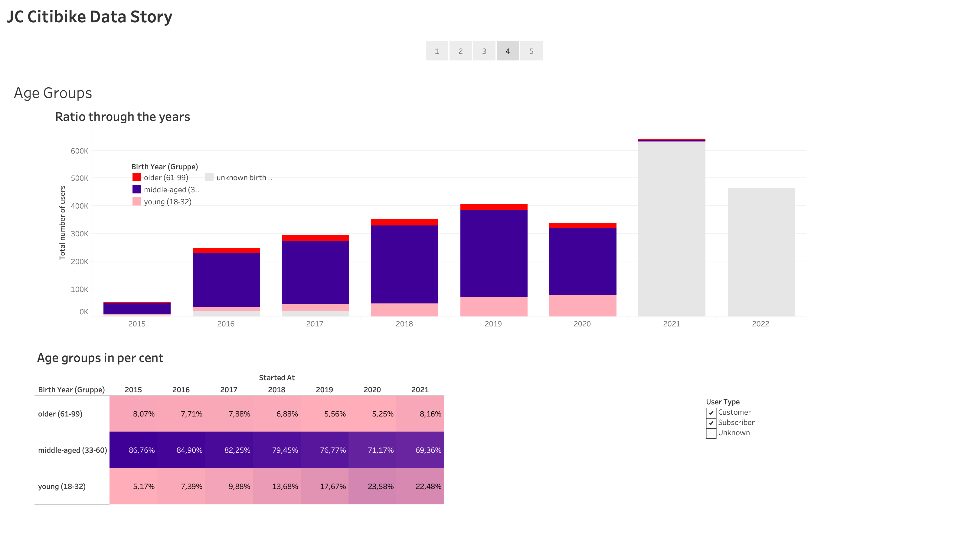

Slide 6
